Slide 1
АНАЛАР ЯШ ЭКЕНДЕ
Бугунь бизлер,Улу дженкнинъ
арфесинде догъгъанлар,
Сербест аят,бала-чагъа,
эв саиби олгъанлар,
Ойланамыз бильмек истеп
Гъалебенинъ сырыны,
Дженкке кеткен Аналарнынъ
битмей къалгъан йырыны.

Slide 2

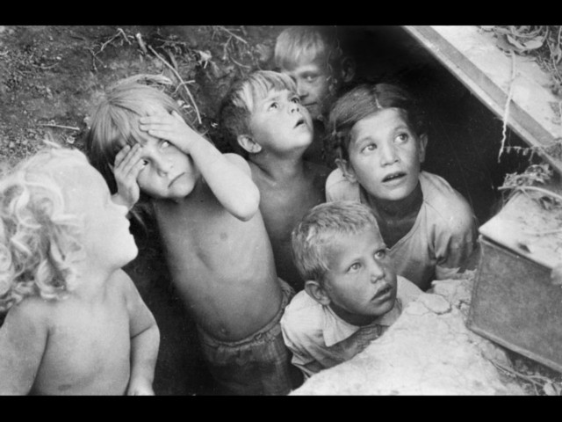
Бешигинде джандан азиз
эвлятлары къалгъанда
Сессиз агълап,чантасыны омузына алгъанда
Джебэлерде асретликтен
сабырлары биткенде,
Бунъа насыл даяндылар
Аналар яш экенде

Slide 3
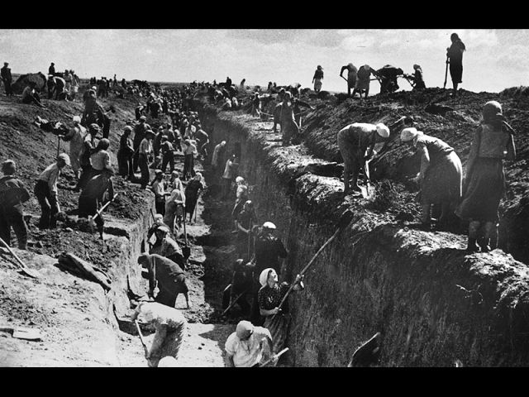
Дым окопта, сувукъларда
насыл чыдап юрдилер?
Дженк ичинде, атешлерге
насыл барып кирдилер?
Эркеклернен бирдай олып,
явгъа къаршы кеткенде,
Ирадени къайдан алды
Аналар яш экенде?!

Slide 4
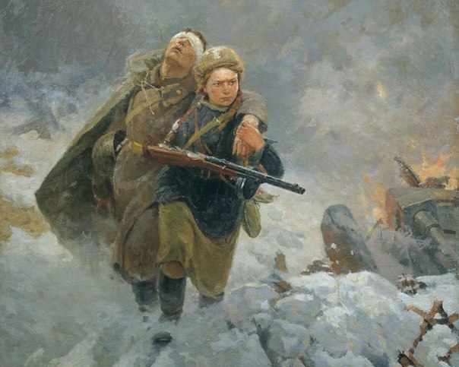
Дёрт тарафтан къасыргъалап
къуршун ягъып тургъанда,
Козьсюз олюм эр адымда
бинълеп тузакъ къургъанда
Джан аямай яралыны
сюйреп алып кеткенде,
Кучь-къуветни къайдан алды
Аналар яш экенде?!

Slide 5
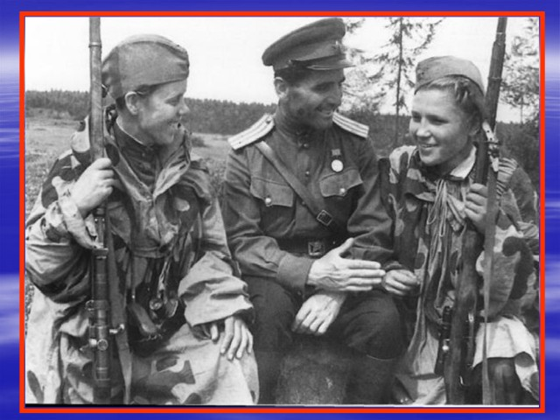
Даянылмаз зорлукъларгъа
эрлер киби даянып,
Ана Ватан топрагъында
ал къанларгъа боянып,
Бинъ дёрт юз кунь от ичинде
Гъалебени кутькенде,
Сабырыны къайдан алды
Аналар яш экенде?!

Slide 6

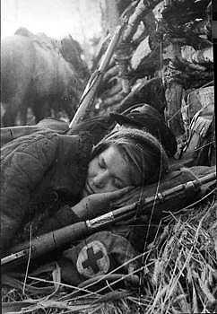
Юртумызнынъ душманына
юрегинде кин догъа!
Къучагъында Сабий дегиль
автоматнынъ къундагъы...
Джебэлерде ятагъы-ер,
ястыгъы-таш экенде,
Нидже агъыр куньлер корьди
Аналар яш экенде?!

Slide 7
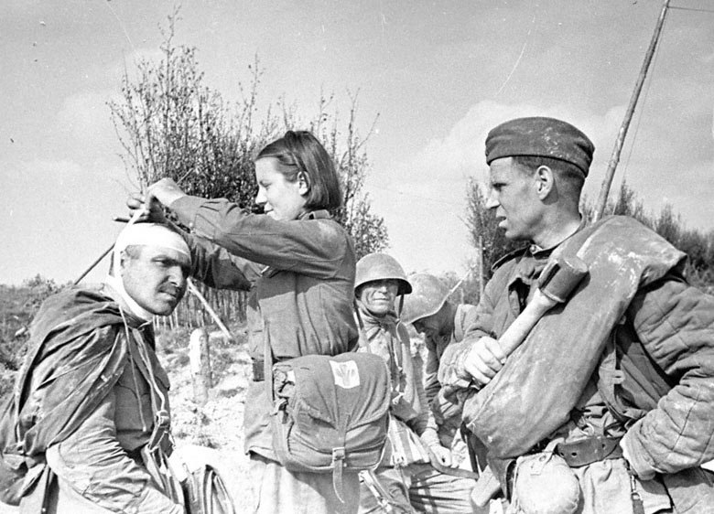
Эвлядыны сюттен кесип-
аскерге къан берге,
Яралыны къуртаргъанда,
озьлери джан бердилер!
Яшап,севип тоймадылар
генчлик чагъы еткенде,
Бу кунь ичюн къурбан кетти
Аналар яш экенде!

Slide 8

АНАЛАР ЯШ ЭКЕНДЕ
Улу Ватан дженки совет къурумы ичюн, мемлекетимиздеки халкъларнынъ достлугъы эм де бирдемлиги ичюн къатты бир сынав олды.

Slide 9
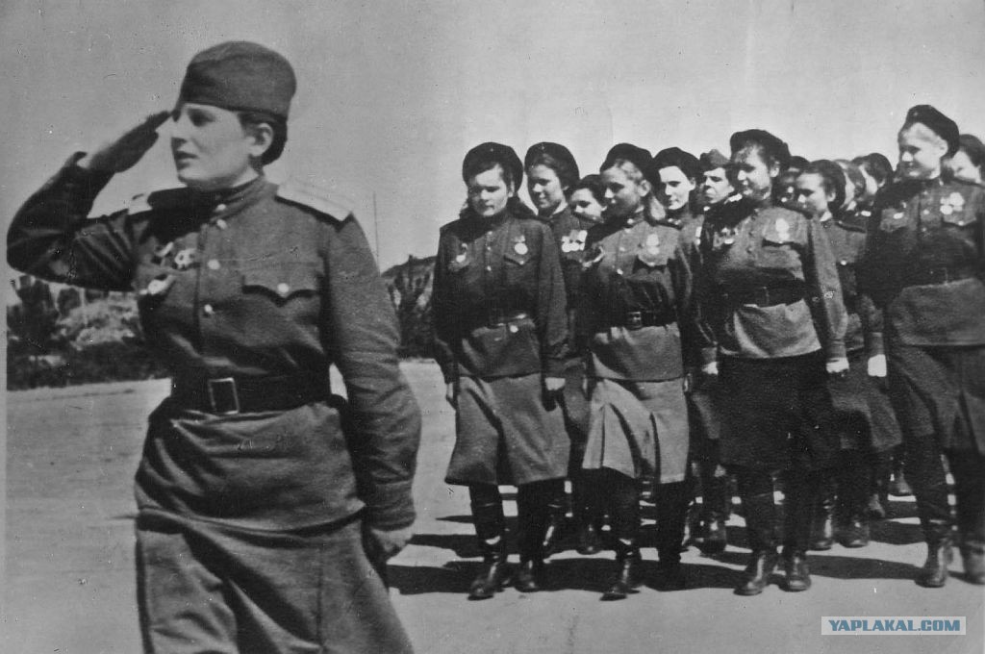
АНАЛАР ЯШ ЭКЕНДЕ
Кечкен дженкте душманны тар-мар этювге эрлернен бир сырада буюк иссе къошкъан къадынларнынъ ватанперверлиги айрыджа къайд олунды.

Slide 10
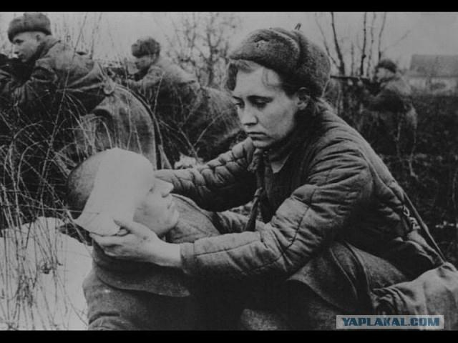
АНАЛАР ЯШ ЭКЕНДЕ
Шанлы къадынларымыз къасыргъалы дженкнинъ бутюн къыйынлыкъларыны корип кечирдилер,олар юрек эмиринен къозгъалып, джебэлерде,фронт аркъасында,гизли тешкилятларда,партизан-лыкъларда мисильсиз джесюрлик косьтердилер.

Slide 11
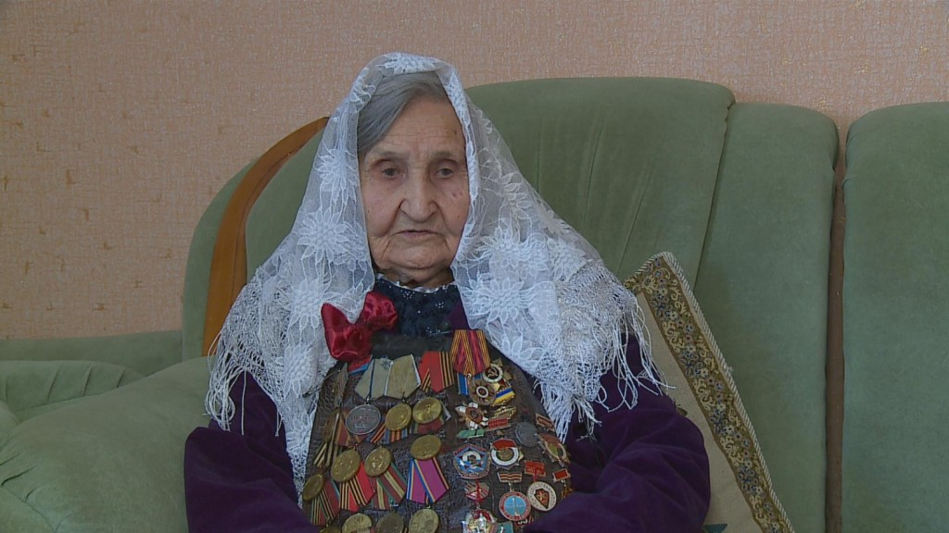
Къырымтатар къадынлары ве къызлары да Улу Ватан дженкинде ильк кунюнден башлап, буюк федакярлыкъ ве Ватангъа садыкълыкъ косьтердилер.
25-джи Чапаевск дивизиясынынъ
ветераны Шефика Абибуллаева

Slide 12
Дженкчи-къадынлар
Улу Ватан дженкинде душманларгъа къаршы дженклешкен къырымтатар къадынлар акъкъында айрыджы айтмакъ борджлумыз.
Тек джебэлерде умумий - 1820 къадын , партизан отрядларында - 1797 адам, гизли тешкилятларда – 1774 къадын дженклешти.
19 яшында олгъан ве душман тарафындан вахшийдже ольдюрильген разведкаджы Алиме Абденанованы, гизли тешкилятларда олгъан Найме Велиева, Хатидже Чапчакчы, Абибе Асанова, Гульзаде Софу ве даа пек чокъ башкъа гестапо тарафындан ольдюрильген дженкчилерни къырымтатар халкъы ич бир вакъыт унутмаз

Slide 13
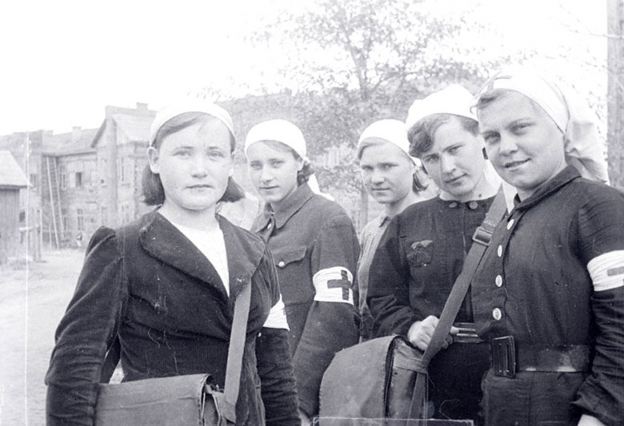
Оларнынъ чокъусы бу экимлер ве эмширелер , ашчылар,алякъаджылар, разведкаджылар олгъанлар.

Slide 14

Дженкчи къадынларгъа багъышлап чокътан-чокъ аджайип фильмлер, эсерлер, йырлар, нагъмелер яратылды. Олардан бири-элли дёрт дженкчи къадын акъкъында нешир этильген «Аналар яш экенде» джыйынтыгъыдыр. Оларнынъ чокъусы Ватан ичюн урушларда эляк олдылар. Бахтлы келеджек ичюн джанларыны фида эттилер. Оларнынъ хатиреси миннетдар халкъынынъ анъында эбедий яшайджакътыр.

Slide 15
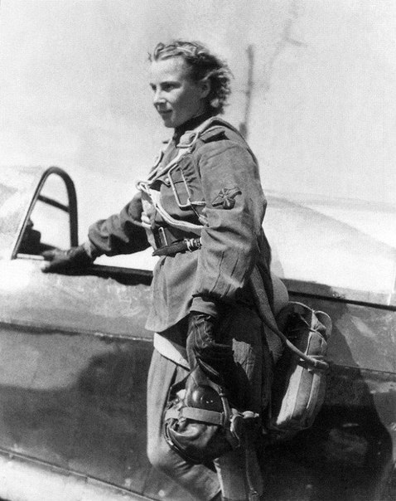
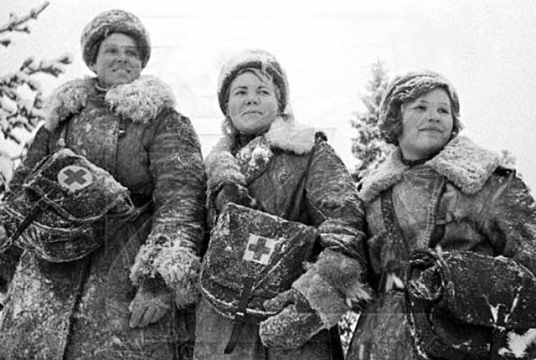
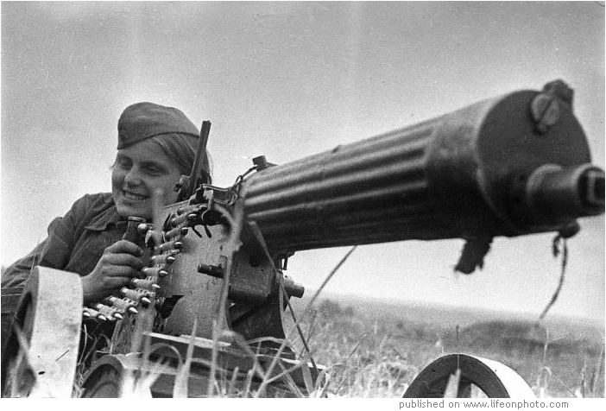
Къадынлар бу дженкте джебэде эмширелер, топчулар, разведкаджылар, учуджылар,топчулар, танкистлер, ашчылар ве айдавджылар олдылар.Олар гизли тешкилятларда ве партизан отрядларында фааль иштирак эттилер.

Slide 16

Не къадар вакъыт кечмесин,не къадар даа чокъ янъы китаплар бу агъыр ве къоркъунчлы 1941-1945 сенелери акъкъында язылмасын, олар эр даим юрегимизде къоркъу,раатсызлыкъ,гъам-къасевет ве онен бирликте гъурур дуйгъуларыны сездиртер.

Slide 17
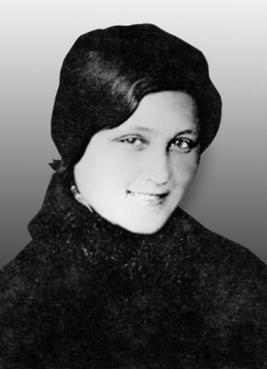
1 сентябрь 2014 сенеси Россиянынъ Президенти В.В. Путин Къырым сакинлери чокъ йыллар беклеген ферманны имзалады. Улу Ватан дженки йыллары душмангъа къаршы косьтерген къараманлыгъы, джесюрлиги, батырлыгъы ичюн ,къырымтатар къызына ве арбий разведкаджы Алиме Абденнановагъа Россиянынъ Къараманы унваны берильди.

Slide 18

АЛИМЕ АБДЕННАНОВА
Тамам шу йылы бизим белли разведкаджымыз акъкъында «Алиме Къырым эфсанеси»

Slide 19
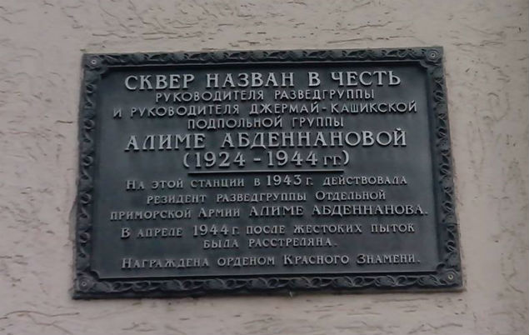
Алименинъ адыны бугунь сокъакълар,мейданлар ташый.

Slide 20
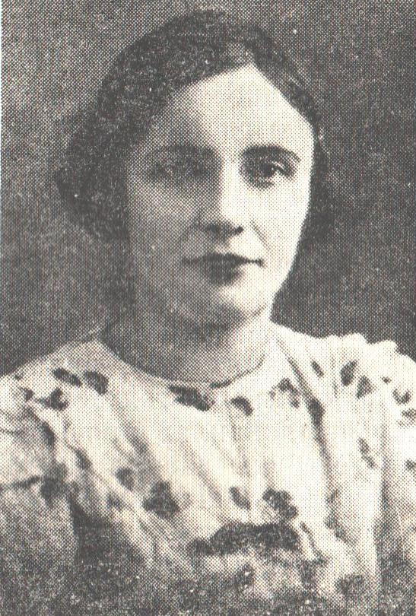
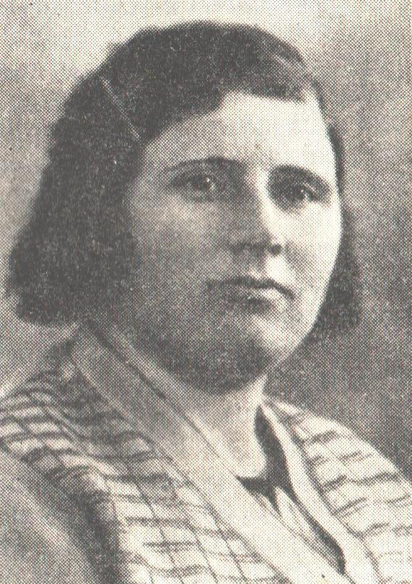
ГУЛЬЗАДЕ СОФУ – Айше Тархан
эки баланынъ анасы.

Slide 21
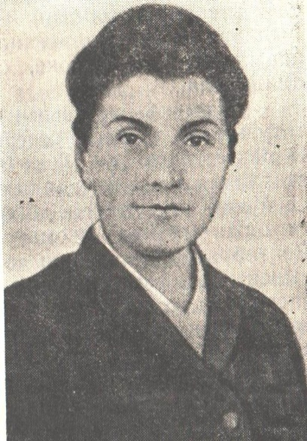
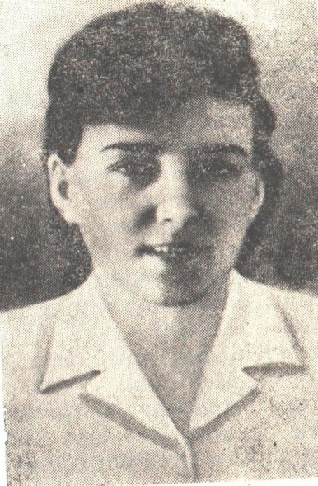
Майре Ахаева
Зера Аметова
Майре Ахаева ве Зера Аметованы Германиягъа ишке алып кеттилер. Оларны арбий эсирлер киби махсус лагерьлерде тута эдилер. Бу эки къадын бир къач аркъадашларынен берабер андан къачып олдылар. Нетиджеде Югославия партизанларына келип тюштилер. 9 Майыс-Гъалебе кунюни бу къызлар Белгородта къаршыладылар.

Slide 22
Пек чокъ дженкчи къырымтатар къадынлары айны бойле такъдирли олдылар.Оларнынъ чокъусы бугуньгедже озь балалары,ана-бабалары,сойларынынъ такъдири акъкъында бир шей бильмейлер,мезарлыкълары не ерде олгъанларындан хаберлери ёкъ. Аля даа корюшмек арзусынен яшайлар.
«Ана юреги» Рефат Чайлакъ
Къавесиз,бош фильджан элинде,
Миндерчик устюнде къартана
Фильджаннынъ ичинде тек тельбе,
Фильджаннен аналар къартая.
Нидже йыл о фильджан тюбюнден
Къыдыра огълунынъ ёлуны.
Нидже йыл чыкъкъаны коюнден,
О кене фал бакъа огълуна.
Ёкъ хабер чокъ йылдан берли
Яш къадын олды бир къартана.
Тельбеде корюнмей Берлин,
Корюнмей эвляды,о яна.

Slide 23
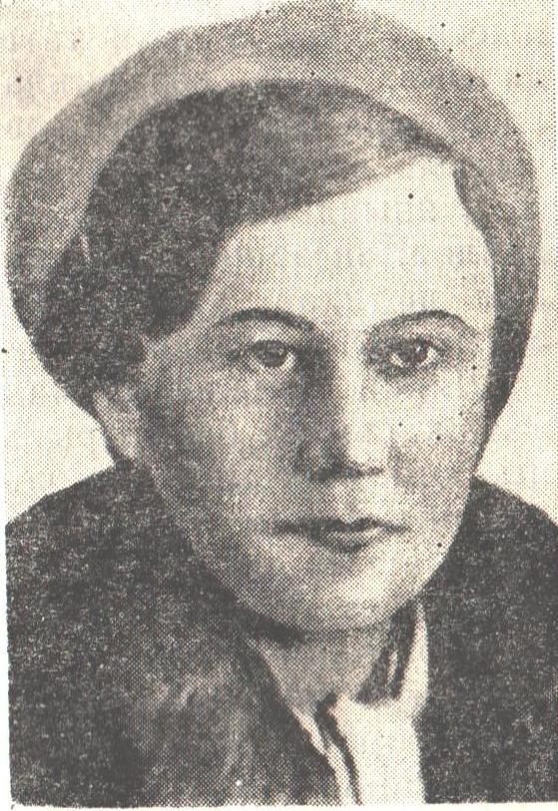
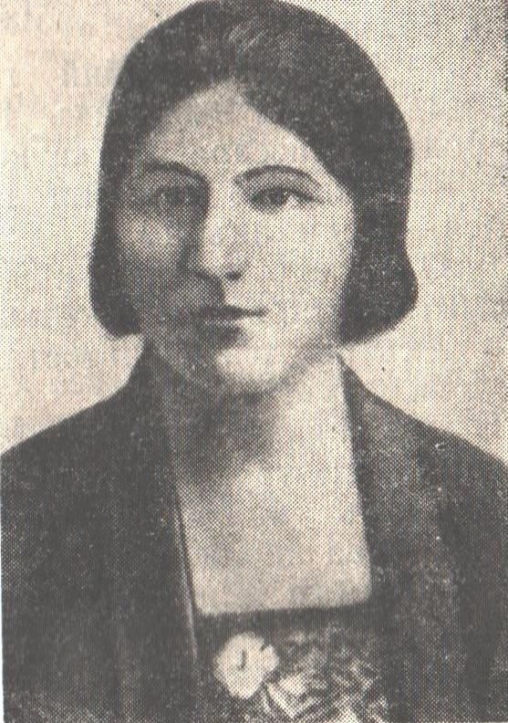
НАЙЛЕ ВЕЛИЕВА АСИЕ АМЕТОВА
Акъяр мудафааджысы Кефели

Slide 24
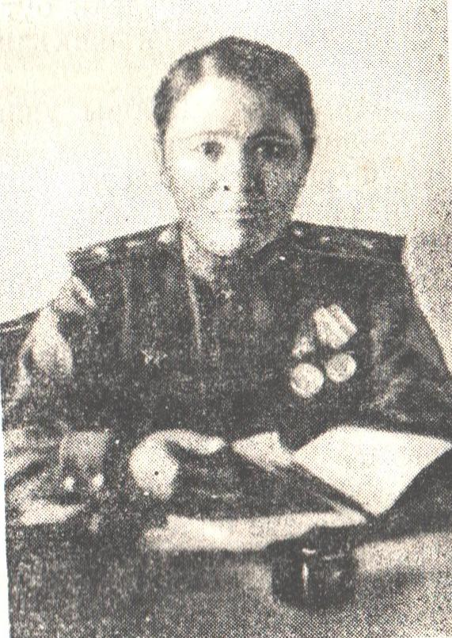
СУВАДЕ КЪУЮМДЖЫ
Медицина майоры СУВАДЕ КЪУЮМДЖЫ дженкнинъ ильк кунюнден эким олгъан акъайынен берабер джебэге ёлланма алалар.Озь дженкявер ёлуны Суваде Одессадан башлай,сонъра Керчли десантта ве Сталинград урушларында иштирак эте.
Сталинград урушларында косьтерген къараманлыкълары ичюн башкъа дженкчилернен берабер Москвагъа давет этиле. Шахсен Калининнинъ озю онъа «Къызыл йылдыз»орденини такъты.
Польша,Венгрия,Чехославакия ве Германияны азат этювинде иштирак эткен.Гъалебе куню Германияда эди.
Армиядан 1947 сенеси демобилизация олды.

Slide 25
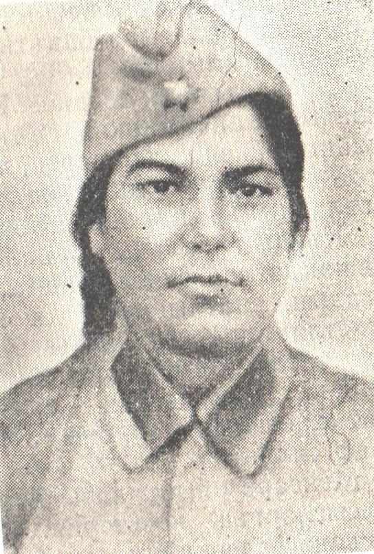
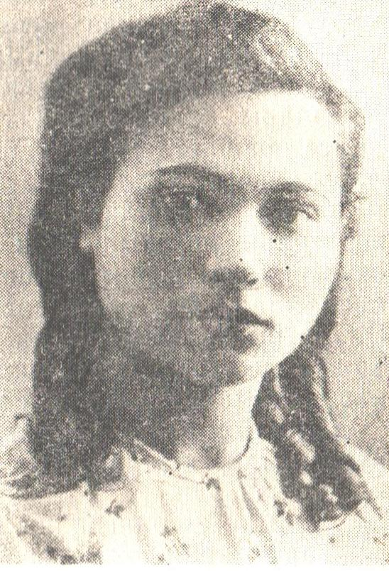
МЕНСАРЕ АБЛЯКИМОВА - ТАЙФЕ АСАНОВА
эмшире Ленинград мудафааджысы

Slide 26
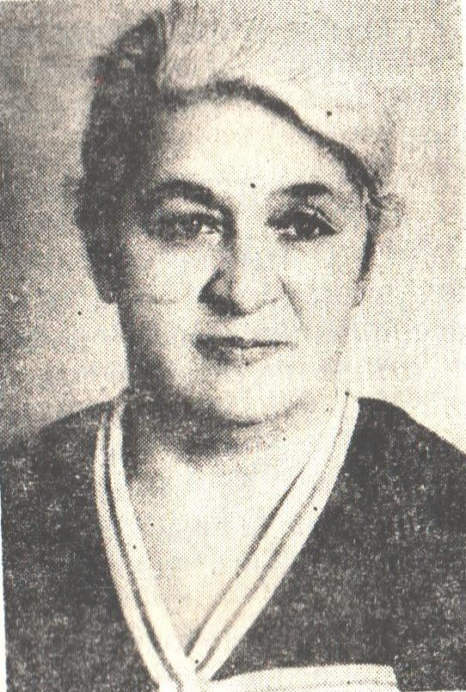
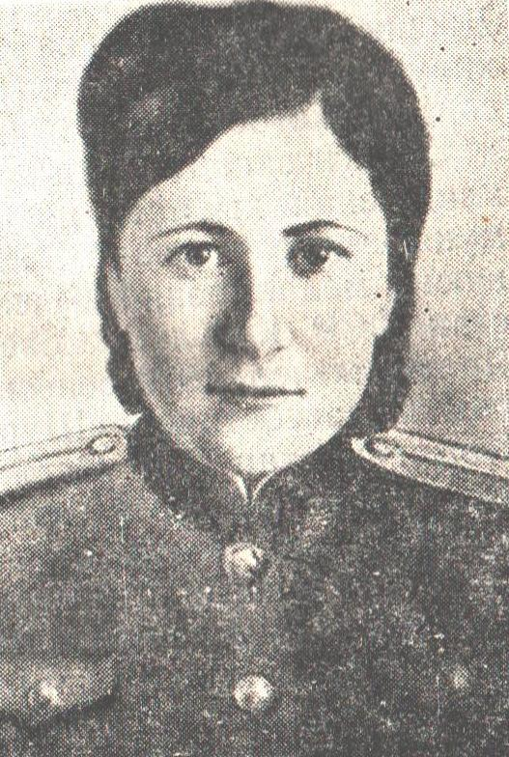
АЛИМЕ ИБРАИМОВА ВАСФИЕ СЕЛИМОВА-эким
уйкен хирургия эмширеси

Slide 27
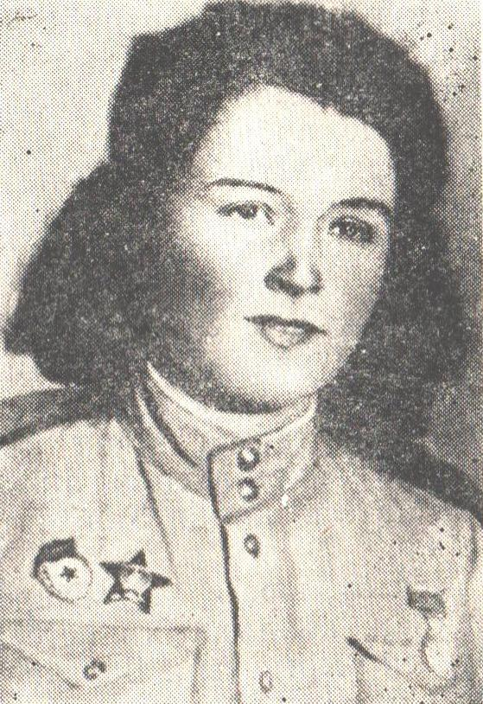
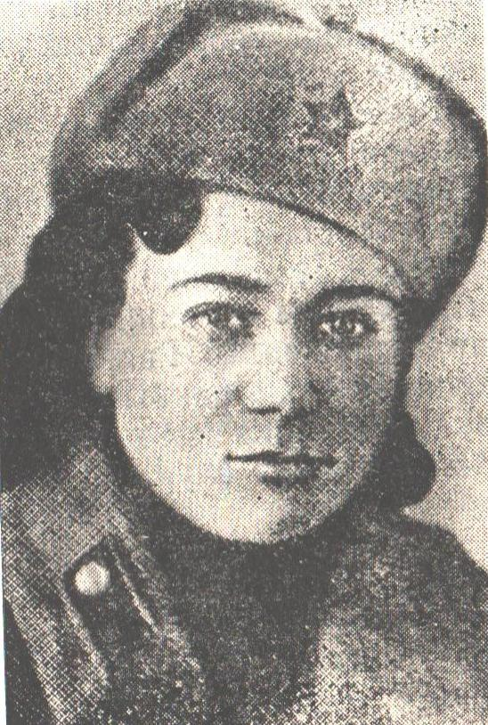
ШЕКУРЕ АБЛЯЛИМОВА СЕМАДЕ ЧКИ
фельдшер эмшире

Slide 28
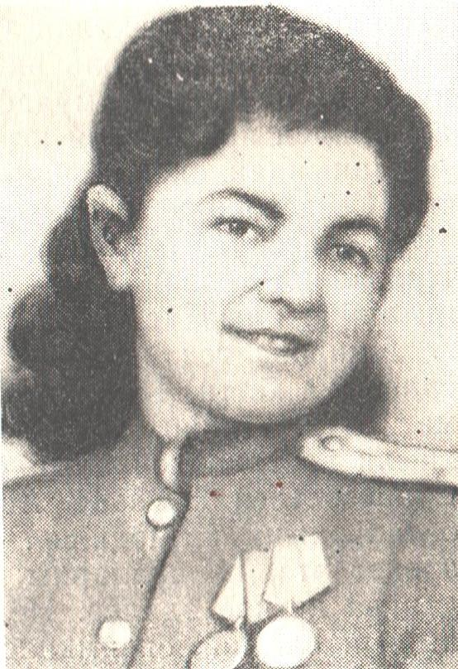
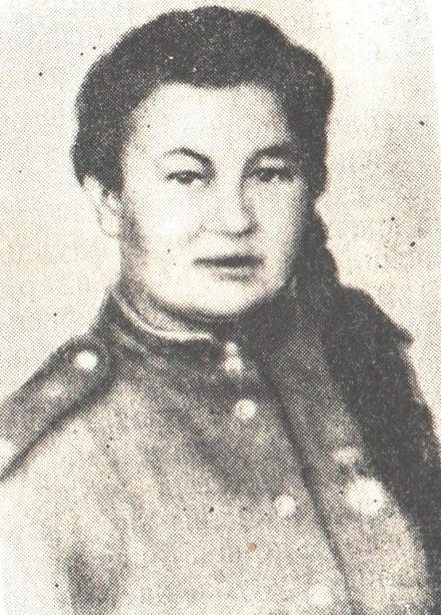
НУРЗАДЕ АШИРОВА АЙШЕ АБИЕВА
– Гъалебени Австрияда Акъярда хызмет этти
къаршылады фельдшер

Slide 29
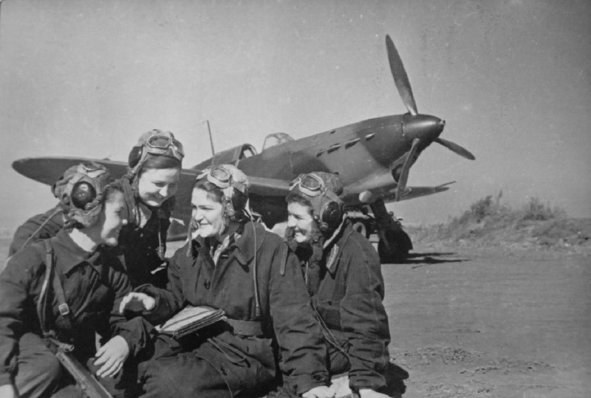
ШЕФИКЪА ИЗЗЕТОВА -учуджы,Аметханнен бирликте окъугъан

Slide 30
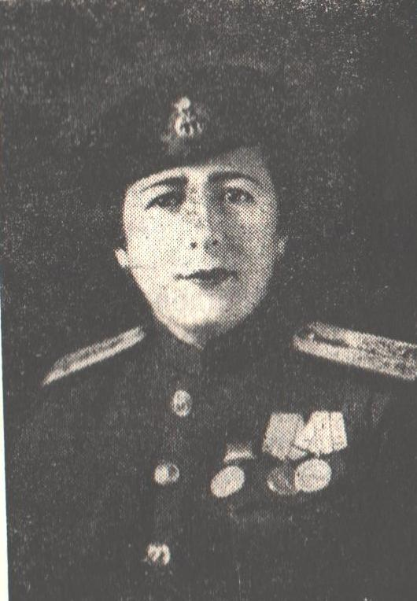
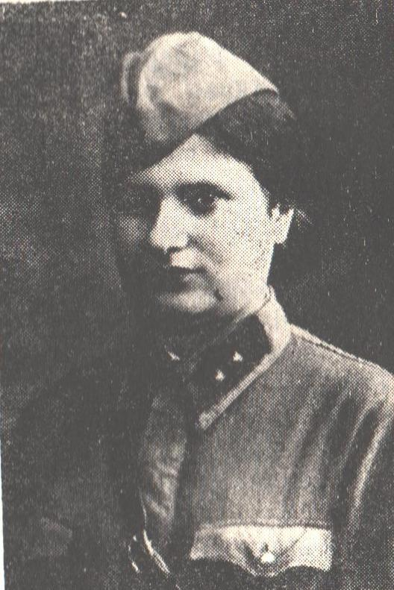
ЗЕЙНЕП ЧАКАЛАЕВА ХАТИДЖЕ ДОБРА
Акъярда дженклешти Гъалебени совет-иран
сынъырында къаршылады

Slide 31
ЗЕЙНЕП ИБРАИМОВА
ЗЕЙНЕП ИБРАИМОВА- Акъярда ашчы олды.
Догъма Акъярлы олгъан Зейнеп Ибрагимованынъ такъдири пек фаджиалы олды. Зейнеп,севимли джебэге озгъргъан сонъ,кичкене къызчыгъыны тувгъанларында къалдырып, флоткъа хызмет этмеге кетти. 250 кунь Севастополь къорчалавында иштирак этти. «Эльбрус» гемисинде хызмет этти. Команда звала Зейнепни команда азалары адынен чагъырмайып, Черноморочка деп чагъыра эдилер.1944 сенесининъ башында акъайынынъ олюми акъкъында хабер алды.В мае 1944 сенесининъ майыс айында айны шу «Эльбрус» гемисинде Ибрагимова Севастопольни азат этювинде иштирак этти. Зейнеп Ибрагимова Ватан дженкининъ чокъ медаллеринен мукяфатланды.

Slide 32
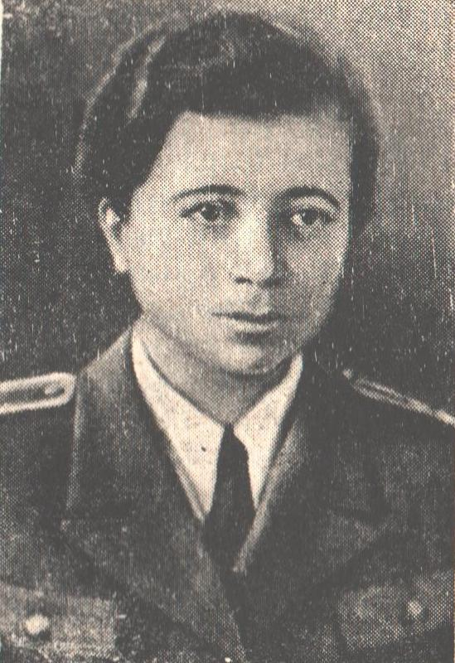
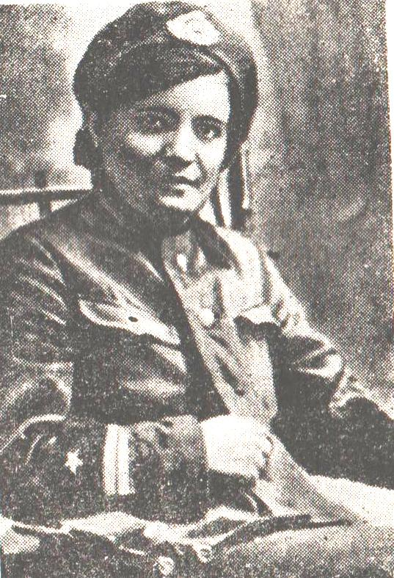
МУЗЕЕН ХАЛИЛОВА ХАТИДЖЕ КЪУРТАДЖИЕВА
Акъяр,Сталинградта дженклешти. Акъяр,Кавказ ве Польшада
Гъалебени Дрезденде къаршылады хызмет этти

Slide 33
ХАЛИСЕ УМЕРОВА
19 яшлы Халисе умерова дженкнинъ ильк кунюнден джебэге эмшире оларакъ кетти. Акъярда Халисе пек агъыр яралана ве атта ольгенлер джедвелине тюше.Акъярнынъ музейлерининъ биринде Халисенинъ къуршуннен тешильген комсомол билеты сакъланып къалгъан. Лякин Халисе яшамакъ истей эди ве олюмни енъе.Госпитальден сонъ кене джебэге кете ве озь дженкявер ёлуны Рейстагда битире. Гъалебени Германияда къаршылады.

Slide 34
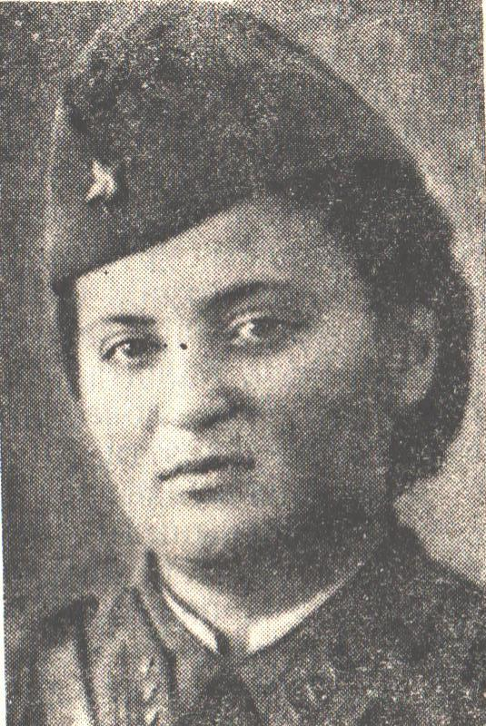
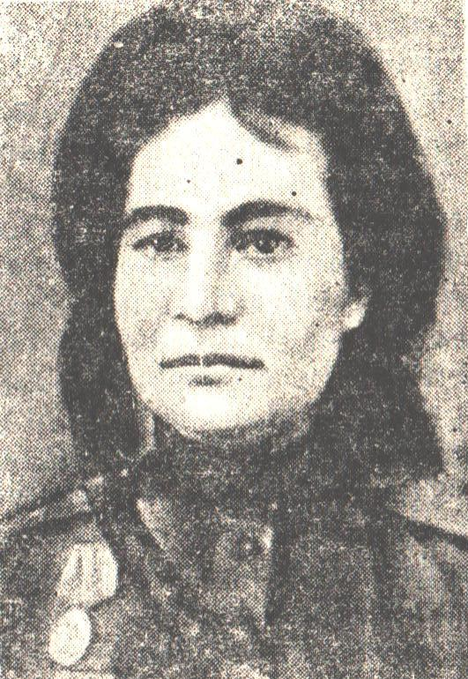
ЗЕЙНЕП ШАБАНОВА ФАТИМЕ СУЮНОВА-ИСЛЯМОВА
Гъалебени Чехославакияда Гъалебени Берлинде къаршылады
къаршылады Япон фронтында дженклешти

Slide 35
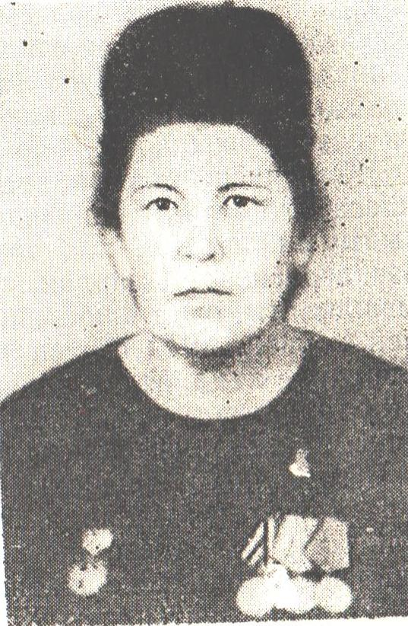
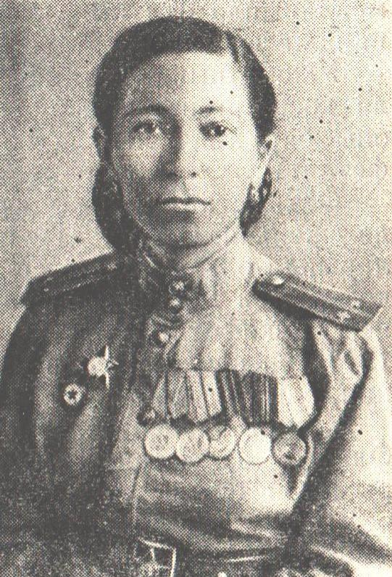
ХАТИДЖЕ ИСЛЯМОВА ХАТИДЖЕ МЕНАЛИЕВА
Гъалебени Берлинде къаршылады Акъяр,Ленинград,Польша,Романия
Япон фронтында дженклешти ве Чехославакияда дженклешти

Slide 36
ШЕВКЪИЕ АБИБУЛАЕВА
Акъяр мудафааджысы.
25-джи Чапаевск дивизиясынынъ
ветераны. Шимди озь дженклешкен
севимли шеэринде яшай.

Slide 37
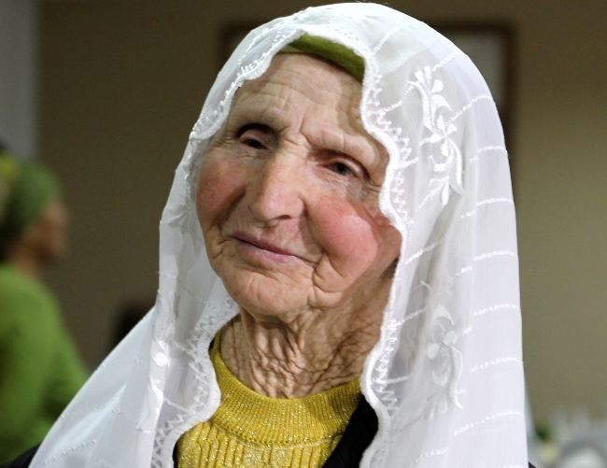
Эй,улу зат,АНА,
Аналар...аналар, -
Сизлерге борджлумыз-
Тирилер къалгъанлар...

